Slide 1

Subvenciones de Rotary : Covid-19
Diane López
23 Abril 2020
Rotary District 4110
Notes:
Hola, me gustaría iniciar agradeciendo a Celso y a su equipo distrital por invitarme a participar en esta reunion. Se que es un momento difícil para todos y que estamos tratando de la mejor manera adaptarnos a este nuevo “normal” que esperemos no dure mucho tiempo. Como todos sabemos los Rotarios son personas de acción, siempre buscando como ayudar en los momentos mas difíciles.

Slide 2
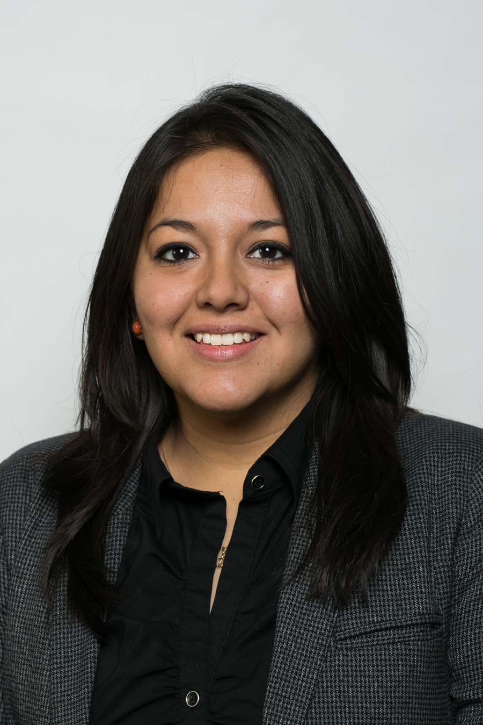
Bienvenida
Coordinadora Regional de Subvenciones
México- 4100, 4110
Argentina, Paraguay, Uruguay
Construcción de Escuelas Básicas y Viviendas de Bajo Costo en Latinoamérica
Notes:
Muchos de ustedes tal vez ya me conocen pero para aquellos que aun no, nombre es Diane López, soy una de las coordinadoras regionales de subvenciones de La Fundación Rotaria. Formo parte del equipo de coordinadores regionales para América Latina. Estoy a cargo de las subvenciones globales y distritales en los distritos del norte y centro de México. También estoy a cargo de las subvenciones en Argentina, Paraguay y Uruguay.
Para México tengo a mi cargo el Distrito 4100 hasta el 4110. Recientemente también tengo responsabilidad sobre las subvenciones para la construcción de escuelas básicas y vviendas de bajo costo en cualquier país de Latinoamérica. Este programa ya cerro.

Slide 3
Monitorea de cerca la pandemia de COVID-19, enfermedad causada por el nuevo coronavirus.
Evalúa constantemente su posible impacto en sus operaciones, eventos y socios.
Su salud y seguridad son siempre nuestra más alta prioridad.
Notes:
Me gustaria iniciar esta presentacion reiterando que Rotary se mantiene informada durante este tiempo. Rotary
Monitorea de cerca la pandemia de COVID-19, enfermedad causada por el nuevo coronavirus.
Evalúa constantemente su posible impacto en sus operaciones, eventos y socios.
Su salud y seguridad son siempre nuestra más alta prioridad.
Los alentamos a que se continúen reuniendo de manera virtual
Por ultimo, el personal de Rotary esta trabajando remotamente desde sus casas. Durante este tiempo pueden experimentar demora y la mejor manera de comunicarse con su coordinadora regional de subvenciones (en este caso con mi persona) es por correo electrónico. Si desean conversar podemos programar una llamada por Skype, ya que no tenemos acceso a una línea directa de Rotary.

Slide 4
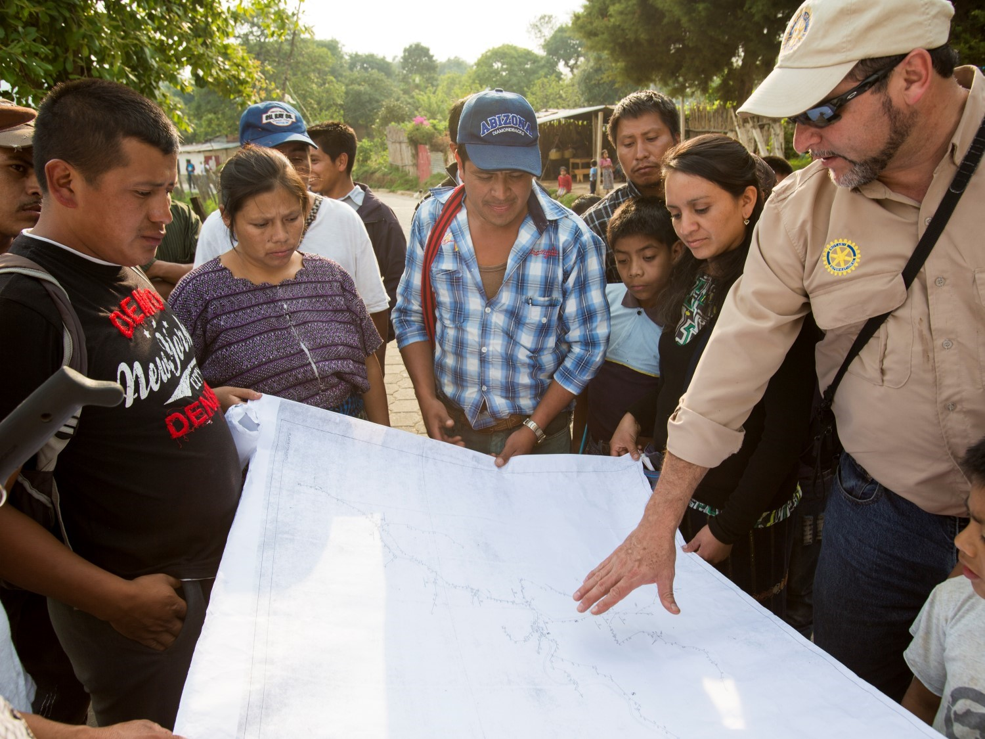
Subvenciones de respuesta ante catástrofes
Subvenciones Distritales
Subvenciones Globales
Notes:
El dia de hoy hablaremos sobre como Rotary esta respondiendo y ayudando a los Rotarios a responder ante esta situacion de la pandemia del Covid-19.

Slide 5
Subvenciones de respuesta ante catástrofes | Covid-19
Cada distrito puede solicitar una subvención (de hasta $25,000)
  Depende de los fondos disponibles
  Recientemente se añadió proyectos en respuesta al COVID-19 a la lista de actividades elegibles.
  Financiada por el Fondo de respuesta ante catástrofes
  Acepta aportaciones en línea
  Aportaciones con cargo al FDD específicamente para respuesta al Covid-19
  Contribuciones en efectivo serán para actividades generales ante catástrofes y Covid-19
  Enlace para aportar a este fondo: https://my.rotary.org/es/disaster-response-fund
Notes:
Iniciemos con las subvenciones de respuesta ante catástrofes. Como muestra la diapositiva:
Cada distrito puede solicitar una subvención (de hasta $25,000)
Estas solicitudes dependen de los fondos disponibles
Recientemente se añadió proyectos en respuesta al COVID-19 a la lista de actividades elegibles.
Este programa ya tenia aproximadamente mas de un año operando.
Estas subvenciones son financiadas por el Fondo de respuesta ante catástrofes el cual ayuda a los distritos del mundo a responder ante catástrofes
Ofrecen una rapida y efectiva manera de responder a situaciones locales
Acepta aportaciones en línea
Aportaciones con cargo al FDD específicamente para respuesta al Covid-19
Contribuciones en efectivo serán para actividades generales ante catástrofes y Covid-19
Enlace para aportar a este fondo: https://my.rotary.org/es/disaster-response-fund

Slide 6
Subvenciones de Respuesta ante Catástrofes | COVID-19
Numero de subvenciones otorgadas | 147
Total de fondos otorgados | $3,546,626 $3,000,000 del fondo Mundial; $546,626 de FDD y aportaciones generales
Numero de subvenciones pendientes | 108
Notes:
Esta diapositiva muestra informacion sobre la cantidad de subvenciones que

Slide 7
Subvenciones Distritales | Covid-19
  Utilizar los fondos de contingencia de las subvenciones distritales
  Cancelar o designar fondos previamente autorizados para proyectos hacia proyectos relacionados en respuesta al Covid-19.
    -Para cualquier cambio deben recibir autorización de sus lideres distritales y de la Coordinadora Regional de Subvenciones de su distrito.
Se alienta los distritos a que designen fondos de su solicitud de subvención distrital 2020-21, para Proyectos en respuesta al Covid-19
Como excepción única, Rotary permitirá que los gastos relacionados en respuesta al COVID-19 que fueron incurridos desde el 15 de marzo 2020 a ser reembolsable a través de la subvención distrital 2020-21.
Notes:
Ahora hablemos sobre las Subvenciones Distritales. Me permito recordarles que cada equipo de lideres Distritales administra la subvencion distrital diferente. Estas son las recomendaciones y la flexibilidad que esta ofreciendo Rotary para estas subvenciones:

Slide 8
Subvenciones Globales | Covid-19
  Excepción al requisito del 30% de financiación del patrocinador internacional
  Requisito de patrocinador local e internacional
  Deben cumplir con los requisitos de las subvenciones globales normales incluyendo el asesoramiento de la comunidad, sostenibilidad a largo plazo, e indicadores mensurables
  Incluir Covid-19 en el titulo solamente si el proyecto es en respuesta a la pandemia
  Cambios a proyectos ya aprobados con autorización de su Regional Grants Officer
Notes:
Ahora para las subevenciones globales hablemos

Slide 9
Subvenciones Globales | Covid-19
COVID-19 (Prevención y Tratamiento de Enfermedades- Área de Interés):
  Materiales médicos desechables elegibles como equipo medico: Equipo de Protección Personal PPEs, kits de prueba, termómetros, trajes hazmat, etc.
  Proporcionar una carta de la institución sanitaria beneficiaria firmada por el director(a)
  Cotización pro-forma de los artículos y equipo que se comprar
  Conexión a una entidad sanitaria
  Descripción de los artículos y que tratamiento se proporcionara con el equipo
  Descripción del lugar donde se instalara el equipo medico (si aplica)
  Agregados – En su subvención global pueden agregar la compra de artículos para apoyar a nivel de la comunidad tal como (comida, artículos de cuidado no médicos, etc.). Esta porción no puede exceder el 50% del total de su presupuesto (menor de $30,000 USD)

Slide 10

Diane E. Lopez
Regional Grants Officer
Email: diane.lopez@Rotary.org

